Slide 1
RESPUESTAS RESPIRATORIAS A LOS CAMBIOS DE PRESIÓN EXTERNA
Cambios de altitud

Slide 2
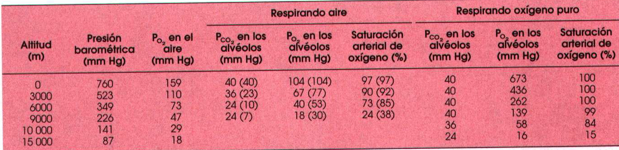
1. INTRODUCCIÓN
Con la ascensión → la presión barométrica disminuye
La presión parcial de oxígeno se reduce proporcionalmente
Riesgo para la salud
Requiere un proceso de acomodación y aclimatación

Slide 3
Altura elevada/Baja PO2
Inmediato
Semanas
Días
Cuerpos carotideos
Riñones
2,3-DPG en los eritrocitos
Hiperventilación
Eritropoyetina
PCO2 sangre arterial
aire fresco alveolos
Afinidad de la hemoglobina por el O2
Médula ósea
Alcalosis respiratoria
Recuento de eritrocitos y hemoglobina
Afinidad hemoglobina por O2
Descarga de oxígeno en los tejidos
Contenido de oxigeno en sangre
Mayor carga de oxigeno en pulmones

Slide 4
Modificaciones de la función respiratoria durante la aclimatación
Variable | Modificación | Debido a…
Presión parcial de O2 | Disminuida | Disminución de la presión atmosférica
Presión parcial de CO2 | Disminuida | Hiperventilación secundaria a la disminución de PO2
Porcentaje de saturación de la oxihemoglobina | Disminuida | Disminución de la PO2 en los capilares pulmonares
Ventilación | Aumentada | Disminución de PO2
Hemoglobina total | Aumentada | Estimulación por la eritropoyetina; aumenta la capacidad de transporte de O2 por la sangre para compensar la reducción de la presión parcial
Afinidad de la oxihemoglobina | Disminuida | Incremento del 2,3-DPG en los hematíes; mayor % de descarga en los tejidos

Slide 5
ACOMODACIÓN Y ACLIMATACION DEL ORGANISMO A LA ALTURA
Aumento de la capacidad de las células de los tejidos para usar oxígeno a pesar de la baja PO2.
Aumento del nº de eritrocitos
Gran incremento de la ventilación pulmonar
Aumento de la capacidad de difusión pulmonar
Aumento de la vascularización de los tejidos

Slide 6
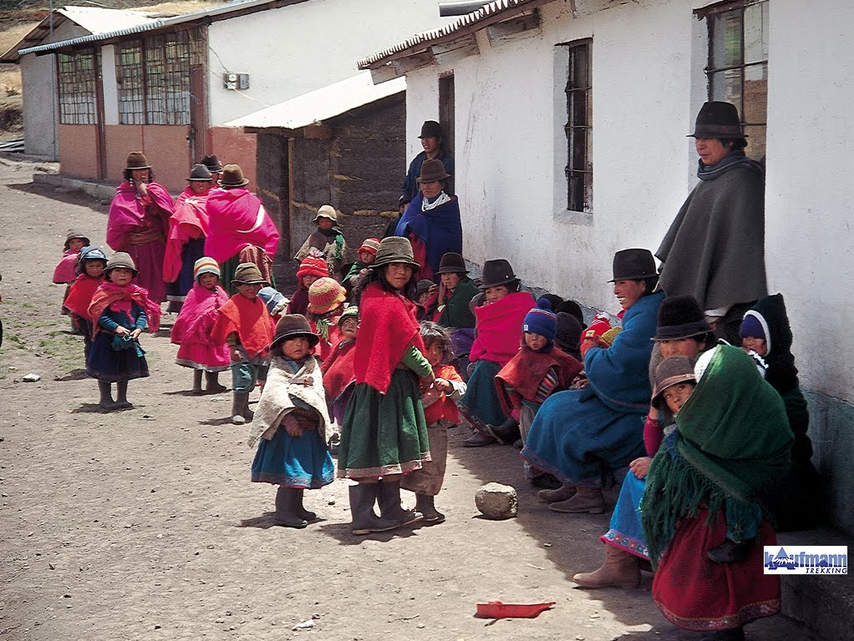
ACLIMATACIÓN NATURAL DE LOS NATIVOS A LAS GRANDES ALTURAS
Nacen y viven a grandes alturas pueblos de los Andes y el Himalaya
Adaptación
Gran aumento del tamaño del tórax
Disminución del tamaño corporal
Cantidades adicionales de gasto cardíaco
Elevado cociente de capacidad ventilatoria respecto a la masa corporal

Slide 7
Curvas de disociación de oxígeno-hemoglobina para la sangre en alturas elevadas y a nivel del mar

Slide 8
Capacidad de trabajo reducida a grandes alturas y efecto positivo de la aclimatación

Slide 9
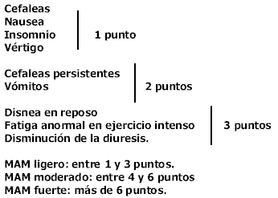
PATOLOGIAS
MAL AGUDO DE MONTAÑA
Dolor de cabeza y nauseas
Fatiga anormal en ejercicio intenso
Disnea anormal al esfuerzo
Vértigo e insomnio
Pérdida de apetito y vómitos
Disminución de la diuresis
Coma y muerte

Slide 10
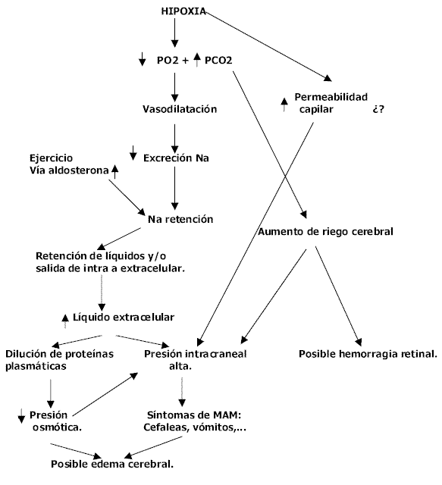
FACTORES DE LA MAM

Slide 11
Edema pulmonar de grandes alturas
12 a 96 horas después del ascenso
Acumulación de líquido en los pulmones
Síntomas: fatiga, disnea, cefalea, náuseas, tos, infección pulmonar
Edema cerebral de grandes alturas
Aumento de la presión intracraneal
Coma y muerte
Cefalea, fatiga, perdida de visión, disfunción de la vejiga y el intestino, perdida de coordinación y confusión mental

Slide 12
CAMBIOS EN INMERSIÓN: APNEA, CON TUBO, CON BOMBONA.

Slide 13
APNEA
Gabriel Campos Rivera

Slide 14
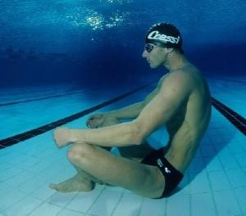
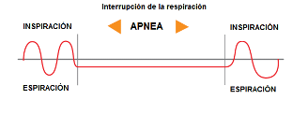
¿Que es la apnea?
Definición: suspensión voluntaria de la respiración dentro del agua.
Se basa en:
La relajación mental del individuo
La buena alimentación e hidratación
El fomento de los reflejos mamíferos en humanos
El entrenamiento en ambientes de hipoxia.
Metabolismo
Necesidad de ventilación y contracciones diafragmáticas.
Características físicas de cada individuo y de algunas condiciones del entorno (temperatura)

Slide 15
ADAPTACIONES ESPONTÁNEAS DEL ORGANISMO
Bradicardia de inmersión
Vasoconstricción periférica
Aumento del volumen pulmonar
Variación del pH.
Utilización de mioglobina
Ante el aumento de presión hidrostática:
  Aumento de flujo hacia los pulmones para evitar su aplastamiento.

Slide 16
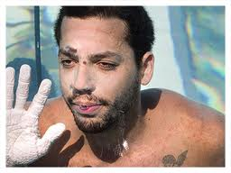
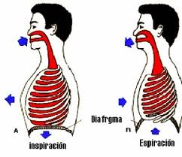
HIPOXIA
METABOLISMO BASAL
EJERCICIO FISICO
PO2 ALVEOLAR Y ARTERIAL: en esta PO2minfluye la p. hidrostática y el volumen pulmonar
HIPERVENTILACIÓN
Puede disminuir hasta los 15 mmHg (composición del aire alveolar aprox. igual al atmosférico) de la PCO2
Aumento de la PO₂ que no interviene directamente en el tiempo de apnea.

Slide 17
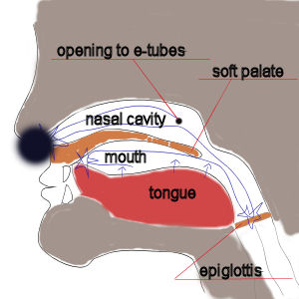
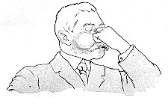
COMPENSACION
Es restablecer el equilibrio entre la presión externa (ambiente) y la interna de la membrana timpánica (cavidad del oído medio).
Presión hidrostática-profundidad
Compensación forzada: maniobras de compensación.
  Deglución
  Maniobra de Valsalva
  Método de Mercante-Odaglia.

Slide 18
RIESGO APNEA PROFUNDA
Hiperventilación e inmersión
Comienzo, presión arterial de CO2 baja.
La PO2 alveolar aumenta conforme el buzo se dirige a la profundidad.
Necesidad de respirar
Ascensión
La presión hidrostática disminuye
La PO2 disminuye y se llega a producir paso de O2 del capilar al alveolo.
Hipoxia
Síncope por apnea profunda.

Slide 19
OTROS SÍNCOPES
Síncope por descompresión
Embolias producidas por gases
Sincope por hidrocución
Manifestación extrema del reflejo por inmersión, ese fenómeno que frena los latidos del corazón.
Síncope por hipotensión ortostática.
Al emerger, hay una inversión del blood-shift hacia las extremidades que disminuye dicha presión y provoca un la pérdida de conocimiento..

Slide 20
RESPUESTAS RESPIRATORIAS A LOS CAMBIOS DE PRESIÓN EXTERNA POR INMERSIÓN CON TUBO
ÍNDICE
  Introducción
  Tubo respirador o snorkel
  Función y características
  Respuesta respiratoria

Slide 21
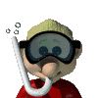
INTRODUCCIÓN
Diferencias entre el medio acuático y el terrestre atmosférico:
    Mayor densidad del agua (800 veces)
    Pérdida de la gravedad
    Mayor y mas rápida perdida de calor
    ayor resistencia al desplazamiento
    Pérdida de la orientación
    Disminución y distorsión de la visibilidad
    Mayor consumo de energía
    Posibilidad de retener CO₂
    Mayor estrés

Slide 22
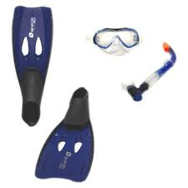
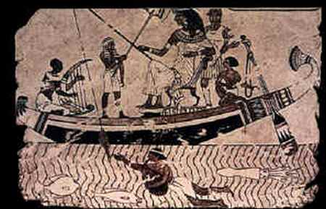
INTRODUCCIÓN
            Aletas
Equipo AMT: Máscara
            Tubo
El tubo es uno de los primeros elementos empleados por el hombre para respirar bajo el agua
    Urinatores romanos
    Fin bélico

Slide 23
Función y características
  Permite respirar en superficie con la cara
  bajo el agua
FUNCIÓN
Longitud: < 40-50 cm
Diámetro interior de 2 cm
Variantes:
  Extremo aéreo con válvula
  Tubo directamente sobre la máscara
Volumen:
125-160 ml
CARACTERÍSTICAS

Slide 24
RESPUESTA RESPIRATORIA
RESPUESTA RESPIRATORIA
ESPACIO MUERTO
GRADIENTE DE PRESIÓN

Slide 25
RESPUESTA RESPIRATORIA
La respiración con tubo aumenta el espacio muerto:
  Espacio muerto anatómico:
  Espacio muerto total
  Espacio muerto del tubo:
  (40-50 cm x 2 cm)
SE EVITA: respirando lenta y profundamente
En niños con tubos de adulto es más grave por su volumen pulmonares pequeños
150 ml
160 ml
300 ml
En la espiración
El espacio muerto se llena de aire rico en CO₂ y pobre en O₂
En la inspiración
Entran en los pulmones los 300 ml de aire rico en CO₂y pobre en O₂
- Cada vez menos renovación
- El aire en los pulmones es más rico en CO2 y pobre en O2

Slide 26
RESPUESTA RESPIRATORIA
La presión depende:
    Condiciones atmosféricas
    Altitud
Efectos del gradiente de presión atmosférica – presión interna:
GRAN INCREMENTO DEL
TRABAJO RESPIRATORIO:
PpI >100 mm Hg = P hidrostática de 1’35 m de agua
Tórax no se puede expandir más
Tubo de no más de 60 cm
  COMPRESIÓN DE LAS
  CAVIDADES INTERNAS:
Al ascender ↓P se expanden
Al descender ↑P se comprimen
Ruptura de capilares
Encharcamiento

Slide 27
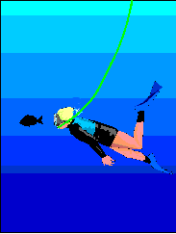
RESPUESTA RESPIRATORIA
CASO PRÁCTICO: Se podría pensar que se puede llegar a cualquier profundidad si se dispone de un tubo suficientemente largo
Profundidad 40m alta P pulmones comprimidos y tórax expandido
ruptura capilar pulmonar y encharcamiento
Extremo inferior del tubo: Tórax sometido a PpI
Extremo superior del tubo: aire a P atmosférica
Se inhala aire contra una presión negativa
  difícil a partir de 5 kpa (50 cm de H₂O)
  imposible a partir de 1 m de profundidad
Tubo más largo mayor espacio muerto
no ventilación alveolar

Slide 28

RESPUESTAS RESPIRATORIAS A LOS CAMBIOS DE PRESIÓN EXTERNA.
1.- EFECTOS DEL AUMENTO DE LA PRESIÓN
2.- EFECTO DE LA PROFUNDIDAD EN EL VOLUMEN DE LOS GASES
3.- EFECTO DE LAS PRESIONES PARCIALES ELEVADAS SOBRE EL ORGANISMO
4.- ENFERMEDADES Y TOXICIDADES
CON BOMBONA
Carmen Escalona García

Slide 29
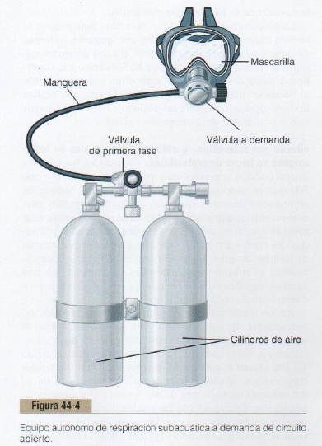
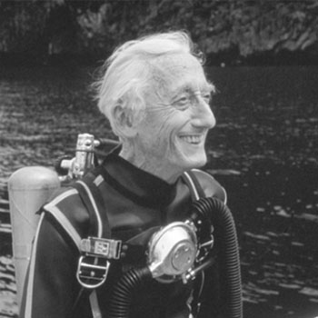
En casi todas las modalidades que recurren a aparatos de respiración, el sistema más utilizado es el de un REGULADOR alimentado por una o más botellas de aire comprimido.
Permite↓ la alta presión de una reserva de aire comprimido, a la presión del agua que rodea al buceador, de modo que éste puede respirar con normalidad sin cables ni tubos desde la superficie.
SCUBA (Self-contained underwater Breathing Aparatus)
Lo popularizó el famoso Jacques Cousteau.
Se exige titulación.

Slide 30
Efectos:
*EFECTOS DEL AUMENTO DE LA PRESIÓN
  P. ambiente: ↑1 atmósfera /10 m. de prof. en el agua del mar.
Nivel del mar: 1atm.
10 metros de profundidad: 1+1=2 atm.
20 “ “ “ 1+2= 3 atm.
30 “ “ “ 1+3= 4 atm.
* EFECTO DE LA PROFUNDIDAD EN EL VOLUMEN DE LOS GASES
  Ley de Boyle→ “A mayor presión, el gas ocupará menor volumen.”
  (compresión de los gases a volúmenes cada vez más pequeños)
  Un ↑ P. → colapsa las cavidades aéreas

Slide 31

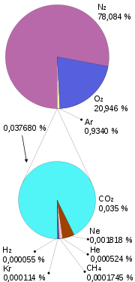
EFECTO DE LAS PRESIONES PARCIALES ELEVADAS SOBRE EL ORGANISMO
Los gases deben pasar del estado gaseoso en los alvéolos a la fase disuelta de la sangre pulmonar (alvéolo-capilar).
La velocidad a la que van de un sitio a otro depende de sus presiones parciales.
La difusión neta está determinada por la diferencia de presión parcial:
Si P parcial es ↑ en alvéolos y ↓en la sangre→ las moléculas difundirán a la sangre (Ej. El O₂).
Si P parcial del gas es↑ en la sangre→ irá a los alveolos (Ej. CO₂).
Oxígeno
Nitrógeno
Dióxido de Carbono

Slide 32

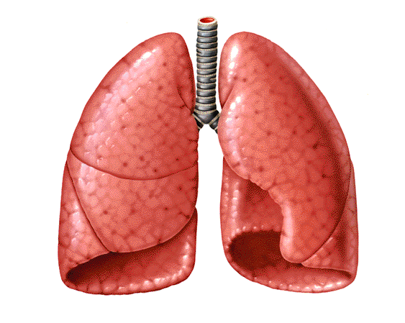
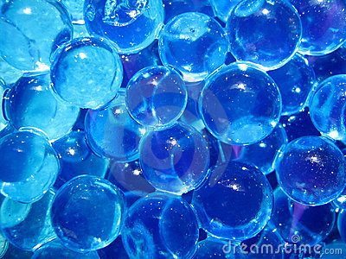
Presiones parciales N2
Efectos
Narcosis por nitrógeno a presiones elevadas de este gas.
  + 1h respirando aire comprimido:
    36m→ Narcosis leve
    75m→ Narcosis por nitrógeno
  Disolución del N2 en sust. Grasas:
      Altera la conductancia iónica a través de las membranas neuronales
      ↓excitabilidad neuronal
  Inmersión:
  ↑PN2→ desequilibrio→ ↑Absorción de N2→Equilibrio.
Helio
Recompresión
P. circundante < T. N2 no puede salir y se queda en fase gaseosa
BURBUJAS DENTRO DEL TEJIDO→
ACCIDENTE DE DESCOMPRESION

Slide 33


Presiones parciales de O2 y CO2.
Efectos
Toxicidad por el oxígeno a presiones elevadas
  Radicales libres
  Fallo del mecanismo amortiguador de hemoglobina –Oxígeno
Toxicidad por el dióxido de carbono a grandes profundidades en el mar.
  Posible reinhalación
  Acumulos en espacios muertos
  Hipercapnia

Slide 34
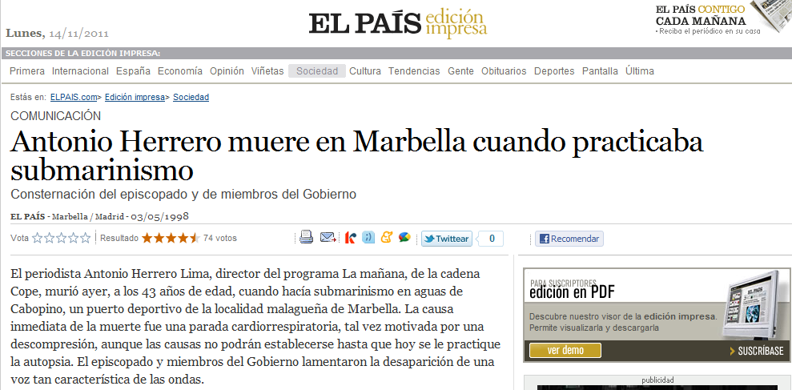
Subir despacio
Respetar los tiempos de descompresión
No dejarse llevar por el pánico
Respirar con normalidad ( es decir, ni dejar de respirar , ni respirar demasiado rápido)
Controlar el tiempo
Estar atento a cualquier síntoma que me indique que algo no va bien ( ej: mareor, desorientación…)
→Recomendaciones
Finales:

